Slide 1
Избранные главы информатики
Лекция 6

Slide 2
Управляющие конструкции, функции
Условный оператор
Циклы
Функции

Slide 3
Управляющие конструкции
if: условное ветвление;
while: цикл с условием;
for: совместные циклы (циклы по коллекциям).

Slide 4
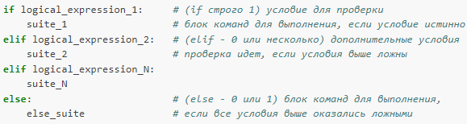
Условный оператор if
Сокращенный вариант для небольших условий
print("Соц. карта:", "Да" if has_social_discount else "Нет")
Notes:
# Покупка в аптеке с подсчетом стоимости в зависимости от:
# - наличия социальной карты студента;
# - количества товара.
a_count = int(input("Сколько аскорбинок хотите купить? "))
has_social_discount = input("Есть ли у Вас социальная карта? ").upper() in ("1", "Y", "ДА")
price = 15.35 # Цена 1 аскорбинки
total_base = price * a_count # Первоначальная стоимость
total = total_base # Общая стоимость после применения скидок
print("\nЧек")
print('-' * 5)
if 0 < a_count <= 5:
# Продаем по обычной цене
print("Продаем по обычной цене")
elif a_count < 10:
# До 10 аскорбинок даем скидку в 5%
total *= 0.95
print("Вам положена скидка в 5%!")
else:
# Если больше 10 - каждая 10-я аскорбинка - бесплатно!
free_count = a_count // 10
total -= free_count * price
print("Для Вас каждая 10-я аскорбинка будет бесплатной!")
# Если есть соц. карта - делаем скидку в 10% и отбрасываем копейки
if has_social_discount:
total = int(total * 0.9)
# Форматная строка для "красивого" вывода чека
BILL_ITEM_FORMAT = "{message:<15} {value:>8.2f} р."
print("Соц. карта:", "Да" if has_social_discount else "Нет")
print(BILL_ITEM_FORMAT.format(message="Сумма покупки", value=total_base))
print(BILL_ITEM_FORMAT.format(message="Скидка", value=total_base - total))
print(BILL_ITEM_FORMAT.format(message="Итого", value=total))
# -------------
# Пример вывода:
# Сколько аскорбинок хотите купить? 7
# Есть ли у Вас социальная карта? Да
#
# Чек
# -----
# Вам положена скидка в 5%!
# Соц. карта: Да
# Сумма покупки 91.00 р.
# Скидка 16.45 р.
# Итого 91.00 р.

Slide 5
Условный оператор if
elif condition: - не обязателен
else: - не обязателен
Составные многострочные условия можно заключать в скобки.
Сложные условия лучше заносить в переменные и проверять их.
Switch case отсутствует (но case можно использовать в match https://docs.python.org/3.11/tutorial/controlflow.html#tut-match )
Notes:
# point is an (x, y) tuple
match point:
case (0, 0):
print("Origin")
case (0, y):
print(f"Y={y}")
case (x, 0):
print(f"X={x}")
case (x, y):
print(f"X={x}, Y={y}")
case _:
raise ValueError("Not a point")

Slide 6
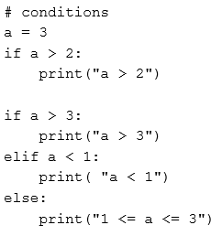
Условный оператор if

Slide 7
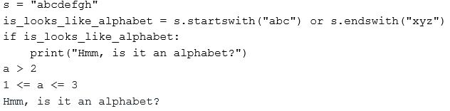
Условный оператор if

Slide 8
Циклы
while condition: - обычный цикл while
for elem in iterable: - цикл for как итерирование
есть continue и break
range([start,] stop[, step]) - возвращает итератор для коллекции с заданным диапазоном

Slide 9

Циклы - while

Slide 10
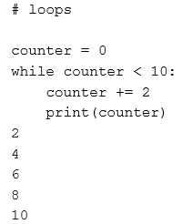
Циклы - while
Notes:
# Использование цикла с условием для охлаждения напитка
#
# Считаем, что напиток холодный при температуре <= 10
TEMP_COLD_MAX = 10
temp = 20
while temp > TEMP_COLD_MAX:
print("Кола при температуре {}°C - так себе! ".format(temp) +
"Кладу кусочек льда...")
temp -= 1
print("Отлично, при {}°C можно пить!".format(temp))
# -------------
# Пример вывода:
# Кола при температуре 20°C - так себе! Кладу кусочек льда...
# Кола при температуре 19°C - так себе! Кладу кусочек льда...
# Кола при температуре 18°C - так себе! Кладу кусочек льда...
# Кола при температуре 17°C - так себе! Кладу кусочек льда...
# Кола при температуре 16°C - так себе! Кладу кусочек льда...
# Кола при температуре 15°C - так себе! Кладу кусочек льда...
# Кола при температуре 14°C - так себе! Кладу кусочек льда...
# Кола при температуре 13°C - так себе! Кладу кусочек льда...
# Кола при температуре 12°C - так себе! Кладу кусочек льда...
# Кола при температуре 11°C - так себе! Кладу кусочек льда...
# Отлично, при 10°C можно пить!

Slide 11

Циклы - for
Notes:
Особенности:
в качестве iterable может использоваться любой итерируемый объект (список, словарь и др.);
блок команд for_suite выполняется для каждого элемента expression из iterable; при этом внутри блока for_suite expression содержит ссылку на текущий просматриваемый элемент;
блок else необязателен; при наличии выполняется блок else_suite, если не было прерывания цикла.

Slide 12


Циклы - for
Notes:
# 1. Простое перемещение по коллекции (списку)
#
# Выводим на экран наименование языка программирования из списка и его длину
langs = ['С++', 'Java', 'Python']
for lang in langs:
print(lang, len(lang))
print()
# 2. В Python в явном виде отсутствует привычный для Паскаля или Си
# цикл со счетчиком. Однако данный тип цикла может быть реализован как
# for ... in с перемещением по числовому диапазону range(...)
#
# Выводим на экран числа от 1 до 10
for i in range(10):
print(i + 1, end=" ")
# -------------
# Пример вывода:
# С++ 3
# Java 4
# Python 6
#
# 1 2 3 4 5 6 7 8 9 10

Slide 13
Циклы – for – перемещение по коллекциям
# enumerate() - порядковый номер элементу коллекции в цикле
for i, item in enumerate(['камень', 'ножницы', 'бумага']):
print(i, item)
# sorted() - элементы коллекции в порядке возрастания
for item in sorted(['камень', 'ножницы', 'бумага']):
print(item)
Notes:
# 1. Последовательности
# Используя enumerate(), можно "дать" порядковый номер элементу коллекции в цикле
for i, item in enumerate(['камень', 'ножницы', 'бумага']):
print(i, item)
# Вывод:
# ------
# 0 камень
# 1 ножницы
# 2 бумага
# Используя sorted(), можно вывести элементы коллекции в порядке возрастания
for item in sorted(['камень', 'ножницы', 'бумага']):
print(item)
# Вывод:
# ------
# бумага
# камень
# ножницы
# Цикл со счетчиком в обратную сторону можно организовать, используя
# reversed() или range() с параметрами
# Следующие 2 цикла выводят одинаковые значения
for i in reversed(range(10)):
print(i) # Числа от 9 до 0 на отдельной строке
for i in range(9, 0, -1):
print(i) # Числа от 9 до 0 на отдельной строке
# 2. Словари
sportsman = {"фио": "Федоров Сергей Викторович",
"вид_спорта": "хоккей",
"дата_рождения": "13.12.1968"}
# По умолчанию цикл for перемещается по ключам
# enumerate() и sorted() аналогично работают только с ключами
for attr in sorted(sportsman):
print(attr) # Получить значение по ключу - sportsman[attr]
# Вывод:
# ------
# вид_спорта
# дата_рождения
# фио
# Используя items() можно сразу получать пару ключ-значение
for attr, value in sportsman.items():
print(attr, ":", value)
# Вывод:
# ------
# фио : Федоров Сергей Викторович
# вид_спорта : хоккей
# дата_рождения : 13.12.1968

Slide 14
Циклы – for – перемещение по коллекциям
# reversed() или range() - Цикл со счетчиком в обратную сторону
for i in reversed(range(10)):
print(i)
for i in range(9, 0, -1):
print(i)
Notes:
# 1. Последовательности
# Используя enumerate(), можно "дать" порядковый номер элементу коллекции в цикле
for i, item in enumerate(['камень', 'ножницы', 'бумага']):
print(i, item)
# Вывод:
# ------
# 0 камень
# 1 ножницы
# 2 бумага
# Используя sorted(), можно вывести элементы коллекции в порядке возрастания
for item in sorted(['камень', 'ножницы', 'бумага']):
print(item)
# Вывод:
# ------
# бумага
# камень
# ножницы
# Цикл со счетчиком в обратную сторону можно организовать, используя
# reversed() или range() с параметрами
# Следующие 2 цикла выводят одинаковые значения
for i in reversed(range(10)):
print(i) # Числа от 9 до 0 на отдельной строке
for i in range(9, 0, -1):
print(i) # Числа от 9 до 0 на отдельной строке
# 2. Словари
sportsman = {"фио": "Федоров Сергей Викторович",
"вид_спорта": "хоккей",
"дата_рождения": "13.12.1968"}
# По умолчанию цикл for перемещается по ключам
# enumerate() и sorted() аналогично работают только с ключами
for attr in sorted(sportsman):
print(attr) # Получить значение по ключу - sportsman[attr]
# Вывод:
# ------
# вид_спорта
# дата_рождения
# фио
# Используя items() можно сразу получать пару ключ-значение
for attr, value in sportsman.items():
print(attr, ":", value)
# Вывод:
# ------
# фио : Федоров Сергей Викторович
# вид_спорта : хоккей
# дата_рождения : 13.12.1968

Slide 15
Циклы – for – перемещение по коллекциям
sportsman = {"фио": "Федоров Сергей Викторович",
"вид_спорта": "хоккей",
"дата_рождения": "13.12.1968"}
# По умолчанию цикл for перемещается по ключам
# enumerate() и sorted() аналогично работают только с ключами
for attr in sorted(sportsman):
print(attr) # Получить значение по ключу - sportsman[attr]
# Используя items() можно сразу получать пару ключ-значение
for attr, value in sportsman.items():
print(attr, ":", value)
Notes:
# 1. Последовательности
# Используя enumerate(), можно "дать" порядковый номер элементу коллекции в цикле
for i, item in enumerate(['камень', 'ножницы', 'бумага']):
print(i, item)
# Вывод:
# ------
# 0 камень
# 1 ножницы
# 2 бумага
# Используя sorted(), можно вывести элементы коллекции в порядке возрастания
for item in sorted(['камень', 'ножницы', 'бумага']):
print(item)
# Вывод:
# ------
# бумага
# камень
# ножницы
# Цикл со счетчиком в обратную сторону можно организовать, используя
# reversed() или range() с параметрами
# Следующие 2 цикла выводят одинаковые значения
for i in reversed(range(10)):
print(i) # Числа от 9 до 0 на отдельной строке
for i in range(9, 0, -1):
print(i) # Числа от 9 до 0 на отдельной строке
# 2. Словари
sportsman = {"фио": "Федоров Сергей Викторович",
"вид_спорта": "хоккей",
"дата_рождения": "13.12.1968"}
# По умолчанию цикл for перемещается по ключам
# enumerate() и sorted() аналогично работают только с ключами
for attr in sorted(sportsman):
print(attr) # Получить значение по ключу - sportsman[attr]
# Вывод:
# ------
# вид_спорта
# дата_рождения
# фио
# Используя items() можно сразу получать пару ключ-значение
for attr, value in sportsman.items():
print(attr, ":", value)
# Вывод:
# ------
# фио : Федоров Сергей Викторович
# вид_спорта : хоккей
# дата_рождения : 13.12.1968

Slide 16
Циклы – прерывание и продолжение циклов
break: приводит к выходу из цикла (только из того, внутри которого она написана);
наличии команды return: выход из функции и из цикла;
возникновении исключения.
continue - пропускает все оставшиеся команды в текущем блоке цикла и передает управление в начало цикла для выполнения следующей проверки или итерации
Notes:
Не зависимо от способа прерывания цикла, механизм действует одинаково - выполнение цикла прерывается, дополнительная часть цикла else не выполняется и осуществляется выход за пределы цикла.

Slide 17
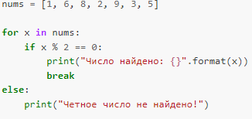
Циклы – прерывание и продолжение циклов

Slide 18
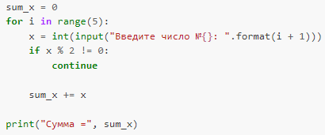
Циклы – прерывание и продолжение циклов
Notes:
в случае вложенных циклов - операторы break и continue действуют для того цикла, в котором написаны.

Slide 19
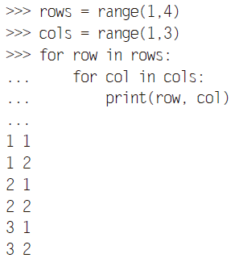
Циклы - вложенные
Notes:
# Дан список чисел, найти НОД каждого из них с введенным числом
# -------------
# Пример вывода:
# [12, 86, 44, 24, 73, 19]
# Введите второе число для поиска НОД: 12
# Числа 12 и 12, НОД = 12
# Числа 86 и 12, НОД = 2
# Числа 44 и 12, НОД = 4
# Числа 24 и 12, НОД = 12
# Числа 73 и 12, НОД = 1
# Числа 19 и 12, НОД = 1.

Slide 20
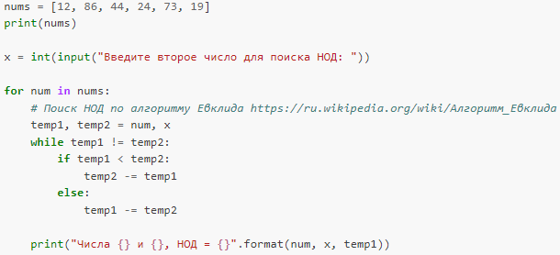
Циклы - вложенные
Notes:
# Дан список чисел, найти НОД каждого из них с введенным числом
# -------------
# Пример вывода:
# [12, 86, 44, 24, 73, 19]
# Введите второе число для поиска НОД: 12
# Числа 12 и 12, НОД = 12
# Числа 86 и 12, НОД = 2
# Числа 44 и 12, НОД = 4
# Числа 24 и 12, НОД = 12
# Числа 73 и 12, НОД = 1
# Числа 19 и 12, НОД = 1.

Slide 21
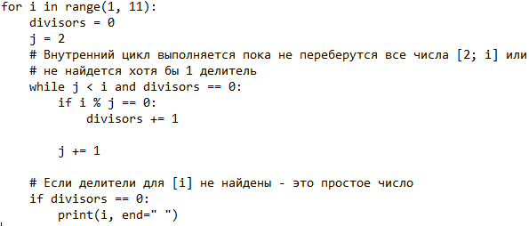
Циклы
Notes:
# Поиск простых чисел от 1 до 10
#
# Внешний цикл отвечает за перебор чисел от 1 до 10
# Внутренний цикл подсчитывает количество делителей, перебирая
# все числа от 2 до текущего числа - 1
#
# Данная задача выглядит проще, если решить ее с использованием 2 циклов for
# -------------
# Пример вывода:
# 1 2 3 5 7

Slide 22
Циклы – коллекционные включения
Два варианта записи (для списков):
[выражение for элемент in итерабельный объект]
[выражение for элемент in итерабельный объект if условие]
>>> number_list = [number for number in range(1,6)]
>>> number_list
[1, 2, 3, 4, 5]
>>> a_list = [number for number in range(1,6) if number % 2 == 1]
>>> a_list
[1, 3, 5]
Notes:
Python поддерживает специальный компактный синтаксис создания коллекций, называемый коллекционным включением (comprehensions).

Slide 23
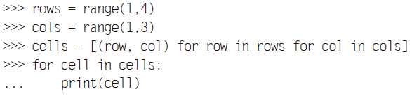

Циклы – коллекционные включения - списки
Список кортежей

Slide 24
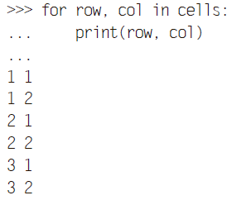
Циклы – коллекционные включения - списки
Список кортежей - распаковка

Slide 25
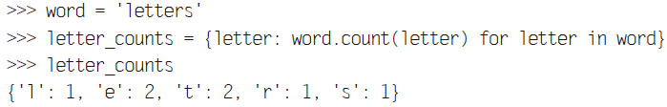
Циклы – коллекционные включения - словарь
{ выражение_ключа: выражение_значения for выражение in итерабельный объект}
Notes:
Как и в случае с включениями списка, выделения словарей также имеют проверки if и несколько операторов for
Мы запускаем цикл, проходя по каждой из семи букв в строке letters, и считаем, сколько раз появляется эта буква. Два наших вызова word.count(letter) — это лишь пустая трата времени, поскольку нам нужно подсчитать буквы «e» и «t» два раза. Но когда мы считаем буквы «e» во второй раз, то не причиняем вреда, поскольку лишь заменяем уже существующую запись в словаре; то же относится и к подсчету букв «t».

Slide 26
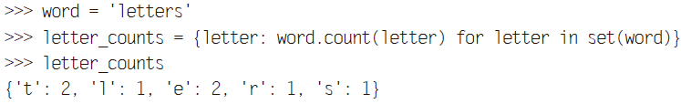
Циклы – коллекционные включения - словарь
Notes:
Ключи словаря располагаются в ином, чем в предыдущем примере, порядке, поскольку итерирование по результату работы функции set(word) возвращает буквы в другом порядке, нежели итерирование по строке word.

Slide 27
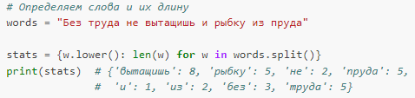
Циклы – коллекционные включения - словарь

Slide 28
Циклы – коллекционные включения - словарь
Notes:
Ключи словаря располагаются в ином, чем в предыдущем примере, порядке, поскольку итерирование по результату работы функции set(word) возвращает буквы в другом порядке, нежели итерирование по строке word.

Slide 29

Циклы – коллекционные включения – множества
{ выражение for выражение in итерабельный объект}
проверки if, множественные операторы for также доступны для множеств

Slide 30
Функции
Являются объектами (понятие function is a first-class citizen).
Задаются с помощью ключевого слова def.
Возвращаемое значение с помощью return.
Если нет return, то вернёт None.
Notes:
https://www.python.org/dev/peps/pep-0257/

Slide 31





Функции
pass указывается , если функция ничего не делает
Notes:
Имена, указанные в объявлении функции, называются параметрами, тогда как значения, которые вы передаёте в функцию при её вызове, – аргументами.
Функция может принимать любое количество аргументов (включая нуль) любого типа. Она может возвращать любое количество результатов (также включая нуль) любого типа. Если функция не вызывает return явно, вызывающая сторона получит результат None.
https://www.python.org/dev/peps/pep-0257/
PEP8.
Соглашение рекомендует использовать:
змеиный_регистр (англ. snake_case) для наименования функций: my_function;
пустые строки для отделения функций, а большие блоки кода помещать внутрь функций;
строки документации.

Slide 32

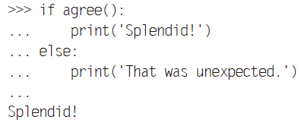

Функции
Notes:
Вы можете вызвать эту функцию и проверить возвращаемое ею значение с помощью if

Slide 33
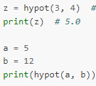
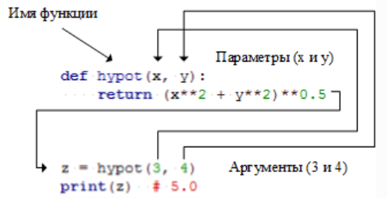
Функции

Slide 34
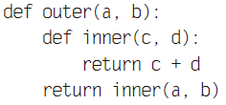

Функции – вложенные функции
Notes:
Внутренние функции могут быть полезны при выполнении некоторых сложных задач более одного раза внутри другой функции. Это позволит избежать использования циклов или дублирования кода. Рассмотрим пример работы со строкой, когда внутренняя функция добавляет текст к своему аргументу:
>>> def knights(saying):
... def inner(quote):
... return "We are the knights who say: '%s'" % quote
... return inner(saying)
...
>>> knights('Ni!')
"We are the knights who say: 'Ni!'"

Slide 35
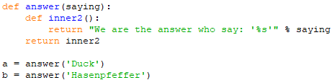
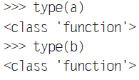
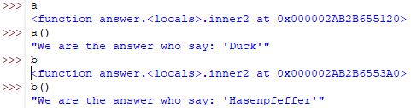
Функции – замыкания
Notes:
Внутренняя функция может действовать как замыкание. Замыкание — это функция, которая динамически генерируется другой функцией, и они обе могут изменяться и запоминать значения переменных, которые были созданы вне функции.
inner2() использует внешний параметр saying непосредственно, вместо того чтобы получить его как аргумент.
answer() возвращает имя функции inner2, вместо того чтобы вызывать ее
Функция inner2() знает значение переменой saying, которое было передано в функцию answer, и запоминает его.
Строка return inner2 возвращает эту особую копию функции inner2, но не вызывает ее.
Это и есть замыкание: динамически созданная функция, которая запоминает, откуда она появилась.
a и b - функции и замыкания, при вызове запоминают значение переменной saying, использованное при их создании функцией answer

Slide 36
Области видимости
Относительные:
Локальная(Local) - внутри инструкции def.
Нелокальная(Enclosed) - в пределах вышестоящей инструкции def (при определении вложенных функций).
Абсолютные:
Глобальная(Global) - за пределами всех инструкций def - глобальная для всего модуля.
Встроенная(Built-in) - «Системная» область модуля builtins: содержит предопределенные идентификаторы, например, функцию max() и т.п.
Notes:
Область видимости (пространства имен) - область программы, где определяются уникальные идентификаторы, и транслятор выполняет их поиск. За пределами области видимости тот же самый идентификатор может быть связан с другой переменной, либо быть свободным (не связанным ни с какой из них).
Основные положения:
идентификатор может называться локальным, глобальным и т.д., если имеет соответствующую область видимости;
функции образуют локальную область видимости, а модули – глобальную;
чем ближе область к концу списка, тем более она открыта (ее содержимое доступно для более закрытых областей видимости; например, глобальные идентификаторы и предопределенные имена могут быть доступны в локальной области видимости функции, но не наоборот).

Slide 37
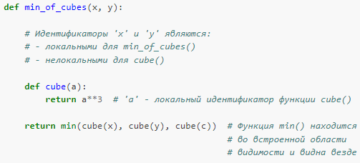
Области видимости
Notes:
Схема разрешения имен в языке Python называется правилом LEGB (Local, Enclosed, Global, Built-in) 6: когда внутри функции выполняется обращение к неизвестному имени, интерпретатор пытается отыскать его в четырех областях видимости по очереди до первого нахождения.

Slide 38

Области видимости
Notes:
Схема разрешения имен в языке Python называется правилом LEGB (Local, Enclosed, Global, Built-in) 6: когда внутри функции выполняется обращение к неизвестному имени, интерпретатор пытается отыскать его в четырех областях видимости по очереди до первого нахождения.

Slide 39
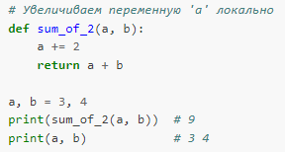
Области видимости

Slide 40
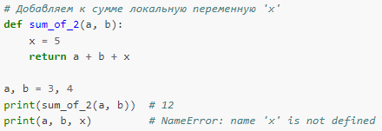
Области видимости

Slide 41
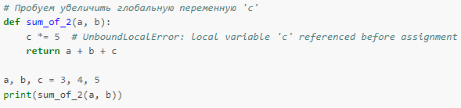
Области видимости

Slide 42
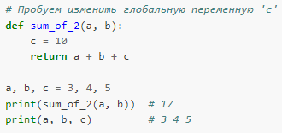
Области видимости

Slide 43
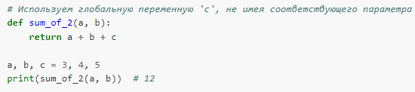
Области видимости
Notes:
По умолчанию, идентификаторы из другой области видимости доступны только для чтения, а, при попытке присвоения, функция создает локальный идентификатор.

Slide 44
Области видимости
Изменить в функции переменные более закрытой области видимости:
использовать инструкцию global: сообщая, что функция будет изменять один или более глобальных идентификаторов;
использовать инструкцию nonlocal: сообщая, что вложенная функция будет изменять один или более идентификаторов внешних функций;
передать мутирующий аргумент в качестве параметра функции.

Slide 45
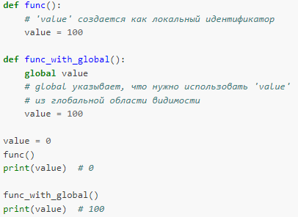
Области видимости
Notes:
Использование global позволяет менять значение глобальной переменной внутри функции |

Slide 46
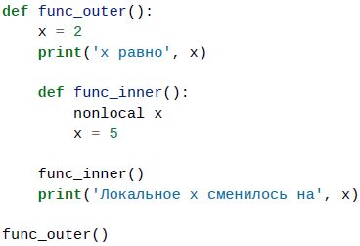
Области видимости
Notes:
Использование nonlocal позволяет менять значение нелокальной переменной внутри вложенной функции
Когда мы находимся внутри func_inner, переменная x, определённая в пер-
вой строке func_outer находится ни в локальной области видимости (опреде-
ление переменной не входит в блок func_inner), ни в глобальной области ви-
димости (она также и не в основном блоке программы). Мы объявляем, что хо-
тим использовать именно эту переменную x, следующим образом: nonlocal
x.
Попробуйте заменить «nonlocal x» на «global x», а затем удалить это за-
резервированное слово, и пронаблюдайте за разницей между этими двумя
случаями.

Slide 47
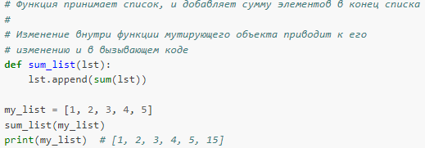
Области видимости
Notes:
Передача изменяемого аргумента в функцию
К изменению переменных из другой области видимости необходимо относиться крайне осторожно и прибегать только в случае крайней необходимости.
В большинстве случаев необходимо придерживаться концепции изолированного доступа через области видимости.
В связи с тем, что изменяемые аргументы могут быть изменены внутри функции, стоит аккуратно использовать их в качестве значений ключевых аргументов по умолчанию, которые создаются при инициализации функции
Изменяемые аргументы сохраняют значения после нескольких вызовов
# Функция принимает число и список, к которому его нужно добавить
# Если список не передан, число должно оказаться в пустом списке
# 1. Данная реализация не учитывает единовременное создание значений
# ключевых аргументов, и приводит к неожиданным эффектам
def change_list(a, lst=[]):
lst.append(a)
return lst
my_list = change_list(1)
my_list = change_list(2)
my_list = change_list(3)
print(my_list) # [1, 2, 3]
# Та же функция, реализованная правильно
def change_list_2(a, lst=None):
if lst is None:
L = []
L.append(a)
return L
my_list = change_list_2(1)
my_list = change_list_2(2)
my_list = change_list_2(3)
print(my_list) # [3]

Slide 48
Функции
Глобальные
Локальные (вложенные)
Анонимные (лямбда)
Методы

Slide 49
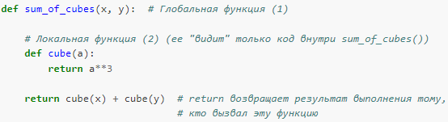
Функции – глобальные и локальные

Slide 50
Функции – глобальные и локальные
Параметры/аргументы функции:
Позиционные : указываются простым перечислением
Ключевые : указываются перечислением ключ=значение
Notes:
def menu(wine, entree, dessert):
return {'wine': wine, 'entree': entree, 'dessert': dessert}
menu('chardonnay', 'chicken', 'cake')
{'wine': 'chardonnay', 'entree': 'chicken', 'dessert': 'cake'}
Значения ключевых параметров должны быть константами (неизменяемыми)

Slide 51
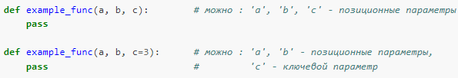
Функции – глобальные и локальные
При комбинировании позиционные параметры (и соответствующие аргументы) всегда идут перед ключевыми:
Объявление функции

Slide 52
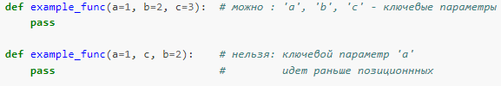
Функции – глобальные и локальные
При комбинировании позиционные параметры (и соответствующие аргументы) всегда идут перед ключевыми:
Объявление функции

Slide 53
Функции – глобальные и локальные
Преимущества ключевых параметров:
нет необходимости отслеживать порядок аргументов;
у ключевых параметров есть значение по умолчанию, которое можно не передавать.
Notes:
Пример функции со смешанными типами параметров:
Позиционные и ключевые параметры функций в Python
# Функция выдает запрос и
# - возвращает True в случае положительного ответа
# - возвращает False в случае отрицательного ответа
# - возвращает False если не получает ответ за [retries] попыток
def ask_user(prompt, retries=3, hint="Ответьте, ДА или НЕТ?"):
while True:
retries -= 1
ok = input(prompt + " -> ").upper()
if ok in ("Д", "ДА"):
return True
elif ok in ("Н", "НЕТ"):
return False
if retries <= 0:
print("Не смог получить нужный ответ, считаю за отказ.")
return False
print(hint)
# С ключевыми параметрами будут доступны также следующие варианты:
# ask_user("Сохранить файл?", 0)
# ask_user("Сохранить файл?", retries=1)
# ask_user("Сохранить файл?", 2, "Жми Д или Н!!!")
# и др.
if ask_user("Сохранить файл?"):
print("Сохранил!")
else:
print("Не сохранил.")
# -------------
# Пример вывода:
#
# Сохранить файл? -> Не знаю
# Ответьте, ДА или НЕТ?
# Сохранить файл? -> Да
# Сохранил!

Slide 54
Функции – глобальные и локальные
При комбинировании позиционные параметры (и соответствующие аргументы) всегда идут перед ключевыми:
Объявление функции

Slide 55
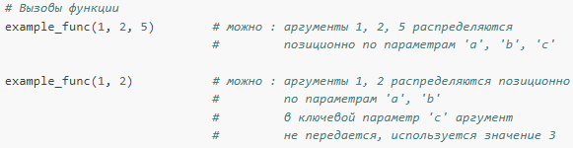
Функции – глобальные и локальные
При комбинировании позиционные параметры (и соответствующие аргументы) всегда идут перед ключевыми:

Slide 56
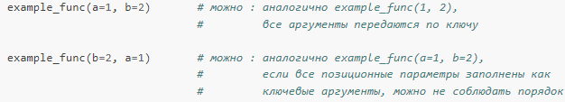
Функции – глобальные и локальные
При комбинировании позиционные параметры (и соответствующие аргументы) всегда идут перед ключевыми:
Вызов функции

Slide 57
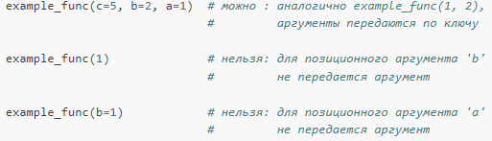
Функции – глобальные и локальные
При комбинировании позиционные параметры (и соответствующие аргументы) всегда идут перед ключевыми:
Вызов функции

Slide 58
Функции – глобальные и локальные
Аргументы с помощью * и **
*: все позиционные аргументы начиная с этой позиции и до конца будут собраны в кортеж;
**: все ключевые аргументы начиная с этой позиции и до конца будут собраны в словарь.
Notes:
В ряде случаев бывает полезно определить функцию, способную принимать любое число аргументов. Так, например, работает функция print(), которая может принимать на печать различное количество объектов и выводить их на экран.
Достичь такого поведения можно, используя механизм упаковки аргументов, указав при объявлении параметра в функции один из двух символов: * или **

Slide 59
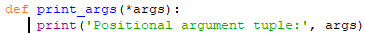

Функции – глобальные и локальные
аргументы с помощью *
Notes:
args является кортежем параметров, который был создан из аргументов, переданных в функцию print_args()
Если вы вызовете функцию без аргументов, то получите пустой кортеж
Все аргументы, которые вы передадите, будут выведены на экран как кортеж args

Slide 60


Функции – глобальные и локальные
аргументы с помощью *
Notes:
Если в вашей функции имеются также обязательные позиционные аргументы, *args отправится в конец списка и получит все остальные аргументы
# При упаковке аргументов все переданные позиционные аргументы
# будут собраны в кортеж 'order', а ключевые - в словарь 'info'
def print_order(*order, **info):
print("Музыкальная библиотека №1\n")
# Словарь 'infos' должен содержать ключи 'author' и 'birthday'
for key, value in sorted(info.items()):
print(key, ":", value)
# Кортеж 'order' содержит все наименования произведений
print("Вы выбрали:")
for item in order:
print(" -", item)
print("\nПриходите еще!")
print_order("Славянский марш", "Лебединое озеро", "Спящая красавица",
"Пиковая дама", "Щелкунчик",
author="П.И. Чайковский", birthday="07/05/1840")
# -------------
# Пример вывода:
#
# Музыкальная библиотека №1
#
# author : П.И. Чайковский
# birthday : 07/05/1840
# Вы выбрали:
# - Славянский марш
# - Лебединое озеро
# - Спящая красавица
# - Пиковая дама
# - Щелкунчик
#
# Приходите еще!

Slide 61

Функции – глобальные и локальные
аргументы с помощью **
Notes:
Внутри функции kwargs является словарем.
Если вы используете позиционные аргументы и аргументы — ключевые слова (*args и **kwargs), они должны следовать в этом же порядке.

Slide 62
Функции – глобальные и локальные
обратный механизм - распаковка аргументов, используя аналогичные обозначения перед аргументом:
*: кортеж/список распаковывается как отдельные позиционные аргументы и передается в функцию;
**: словарь распаковывается как набор ключевых аргументов и передается в функцию.

Slide 63
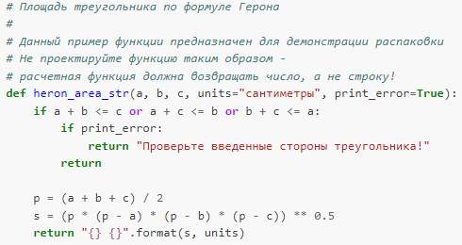
Функции – глобальные и локальные

Slide 64
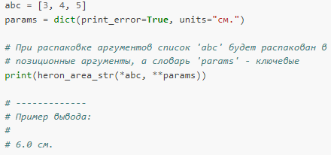
Функции – глобальные и локальные

Slide 65
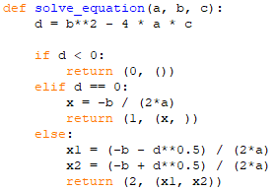
Функции – глобальные и локальные
Возврат нескольких значений – возврат кортежа (один из способов)
Notes:
# Функция выполняет решение квадратного уравнения,
# сообщая вызывающему коду, сколько решений удалось получить
# в формате (num, (x1, ...)),
# где в начале идет количество решений, а в отдельном кортеже сами решения

Slide 66
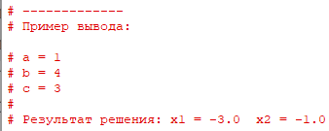
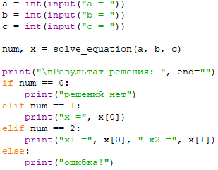
Функции – глобальные и локальные
Возврат нескольких значений – возврат кортежа (один из способов)
Notes:
# Функция выполняет решение квадратного уравнения,
# сообщая вызывающему коду, сколько решений удалось получить
# в формате (num, (x1, ...)),
# где в начале идет количество решений, а в отдельном кортеже сами решения

Slide 67
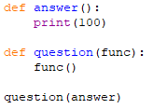

Функции – глобальные и локальные
Функция как аргумент функции
Notes:
Функции в Python являются объектами первого класса.
Вы можете присвоить их переменным, использовать как аргументы для других функций и возвращать из функций.

Slide 68



Функции – глобальные и локальные
Функция как аргумент функции
Notes:
func — функция, которую нужно запустить;
arg1 — первый аргумент функции func;
arg2 — второй аргумент функции func.

Slide 69



Функции – глобальные и локальные
Функция как аргумент функции
Notes:
run_with_positional_args(), принимающая функцию и произвольное количество позиционных аргументов, которые нужно будет передать в нее

Slide 70
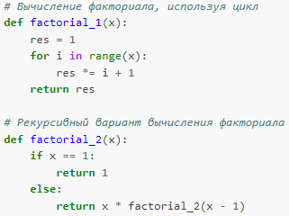

Функции – глобальные и локальные
Рекурсия
Notes:
Рекурсия - вызов функции внутри самой себя, непосредственно (простая рекурсия) или через другие функции (сложная или косвенная рекурсия)
Количество вложенных вызовов функции или процедуры называется глубиной рекурсии.
Рекурсивная программа позволяет описать повторяющееся или даже потенциально бесконечное вычисление, причем без явных повторений частей программы и использования циклов.
Не рекомендуется использовать рекурсию, если такая функция может привести или приводит к большой глубине рекурсии - лучше заменить ее циклической конструкцией.
Рекурсивный вызов требуется некоторое количество оперативной памяти компьютера, и при чрезмерно большой глубине рекурсии может наступить переполнение стека (англ. англ. Stack Overflow) вызовов.

Slide 71
Функции – анонимные, лямбда-функции
lambda parameters: expression – анонимная функция, выраженная одним выражением
parameters – простой список имен переменных, разделенных запятыми (может отсутствовать)
expression не может содержать return, условных инструкций или циклов (условные выражения - допустимы).
результатом лямбда-выражения является анонимная функция.
При вызове лямбда-функция возвращает результат вычисления выражения expression.
Notes:
# Лямбда-функции, как правило, используются в случаях, где использование
# функции не требует наличия у нее имени
#
# Если это требуется - лучше объявить обычную функцию, используя def
# Обычная и лямбда-функция выполняют одно и то же действие,
# разница в синтаксисе
def sqr1(x):
return x**2
sqr2 = lambda x: x**2 # Если лямбда-выражение привязывается к идентификатору -
# - оно не нужно; используйте обычные функции
print(sqr1(6)) # 36
print(sqr2(6)) # 36

Slide 72



Функции – анонимные
Notes:
words — список слов;
Func — функция, которая должна быть применена к каждому слову в списке words
Лямбда принимает один аргумент, который в этом примере назван word. Все, что находится между двоеточием и закрывающей скобкой, является определением функции.
Часто использование настоящих функций вроде enliven() гораздо прозрачнее, чем использование лямбд. Лямбды наиболее полезны в случаях, когда вам нужно определить множество мелких функций и запомнить все их имена. В частности, вы можете использовать лямбды в графических пользовательских интерфейсах, чтобы определить функции внешнего вызова.

Slide 73
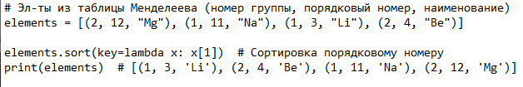
Функции – анонимные

Slide 74

Функции – анонимные
Notes:
Тоже самое возможно с использованием обычной функции
def find_a(x):
return x.find("a")
print(min(lst, key=find_a))
# Элемент lst, в котором
# "a" находится левее

Slide 75
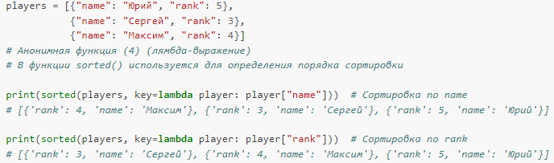
Функции – анонимные

Slide 76

Функции – метод

Slide 77
Документирование кода
Документация (описание) к любой функции, используя строки документирования - это обычные строки тройных кавычках """, которые следуют сразу за строкой с инструкцией def перед программным кодом функции и воспринимаются транслятором специальным образом.
Верно оформленная строка документации является краткой справкой по функции, которую можно увидеть, вызвав метод __doc__, или функцию help().
Notes:
Соглашения по документированию функций содержатся в документе PEP 257.
Строка в первой логической строке функции является строкой документации
для этой функции. Обратите внимание на то, что строки документации при-
менимы также к модулям и классам, о которых мы узнаем в соответствующих
главах.
Строки документации принято записывать в форме многострочной строки,
где первая строка начинается с заглавной буквы и заканчивается точкой. Вто-
рая строка оставляется пустой, а подробное описание начинается с третьей.
Настоятельно рекомендуется следовать такому формату для всех строк
документации всех ваших нетривиальных функций.
Функции имеют ещё одну дополнительную возможность, называемую аннотациями, ко-
торые предоставляют отличный способ сопровождения каждого параметра, равно как и
возвращаемого значения дополнительной информацией. Поскольку сам язык Python не
интерпретирует эти аннотации каким-либо способом (этот функционал отводится по-
сторонним библиотекам), мы опустим эту возможность из нашего обсуждения. Если вам
интересно почитать об аннотациях, просмотрите PEP 3107 http://www.python.org/dev/peps/pep-3107

Slide 78



Документирование кода
Notes:
Соглашения по документированию функций содержатся в документе PEP 257.

